Slide 1

Мати - це ім'я Бога на устах і в серцях маленьких дітей.

Slide 2
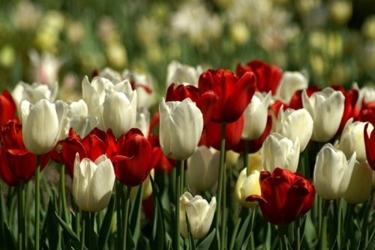

Slide 3

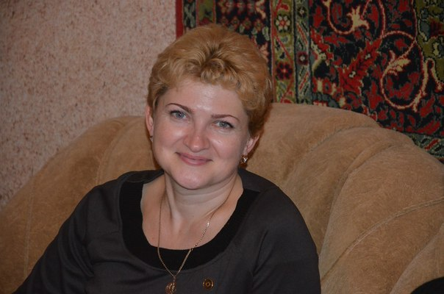

Slide 4
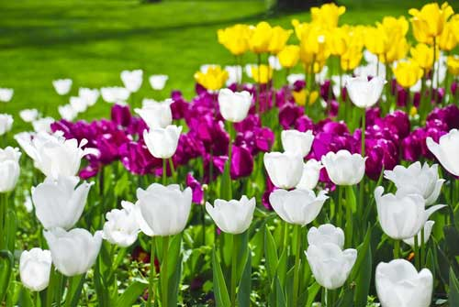

Slide 5
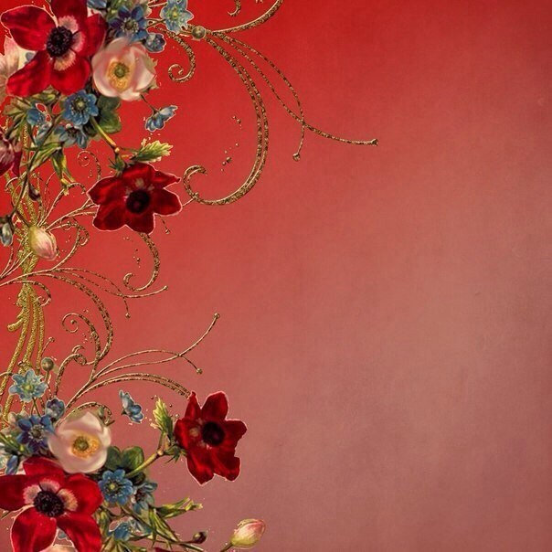
Рука, що качає
колиску, править світом.

Slide 6
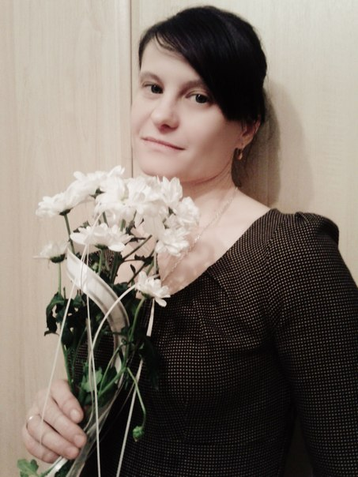

Slide 7
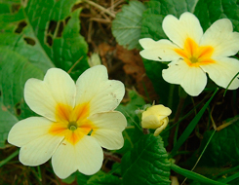

Slide 8
Мама - це єдина людина, яка щиро рада, коли тобі добре, і яка від усієї душі засмучується в хвилини твого смутку.

Slide 9
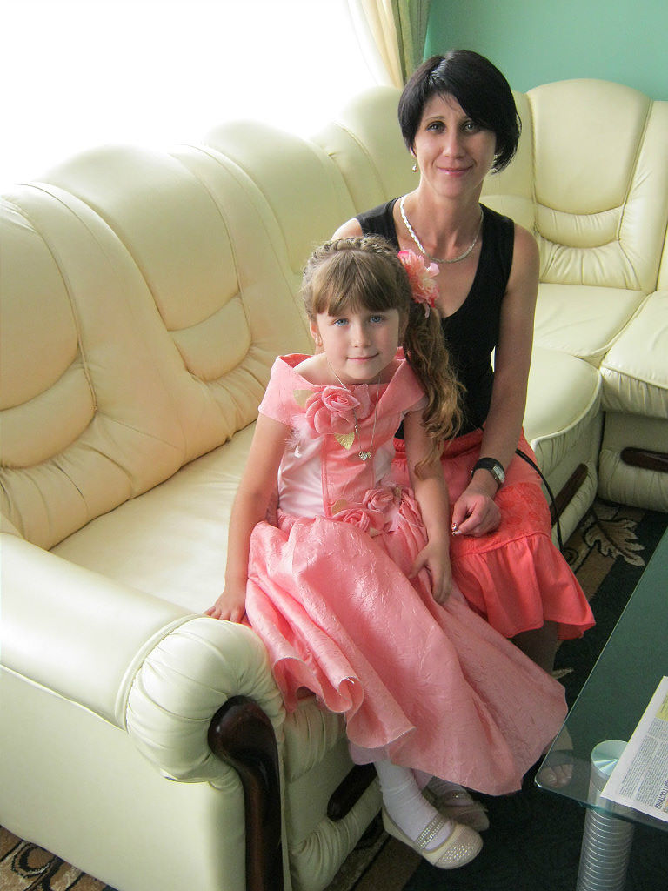

Slide 10
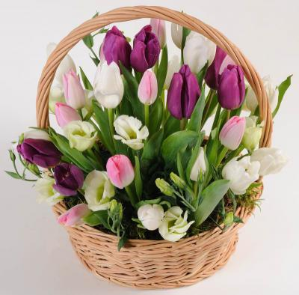

Slide 11
Мама - це людина, яка готова для своєї дитини на все на світі, яка може замінити всіх... А її не замінить ніхто, навіть якщо дуже-дуже захоче.

Slide 12
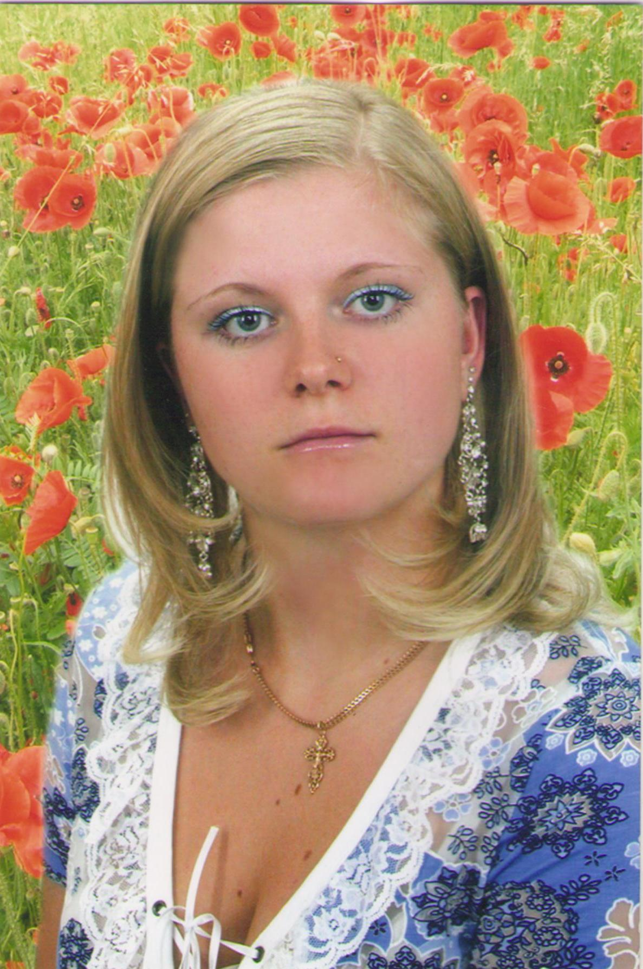

Slide 13
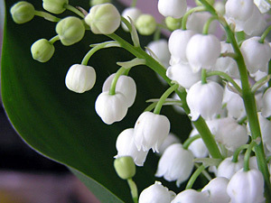

Slide 14
Материнські руки - втілення ніжності...

Slide 15
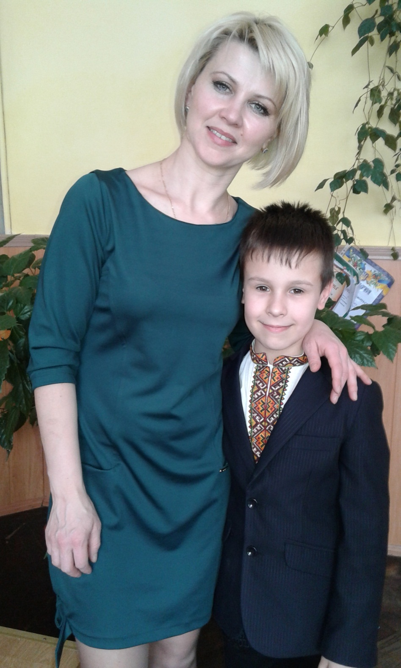

Slide 16
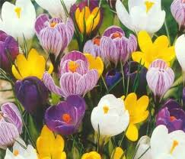

Slide 17
Мати . . .
Це перше слово , яке з радістю та усмішкою вимовляє дитина .

Slide 18
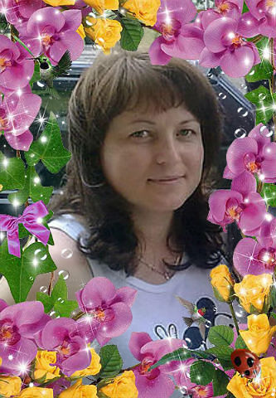

Slide 19
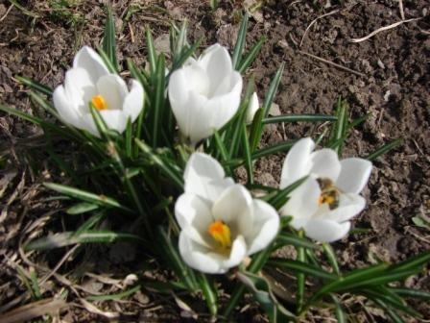

Slide 20
Слово матір є символом усіх людських вартостей .Воно вічне й неповторне , як світ .

Slide 21
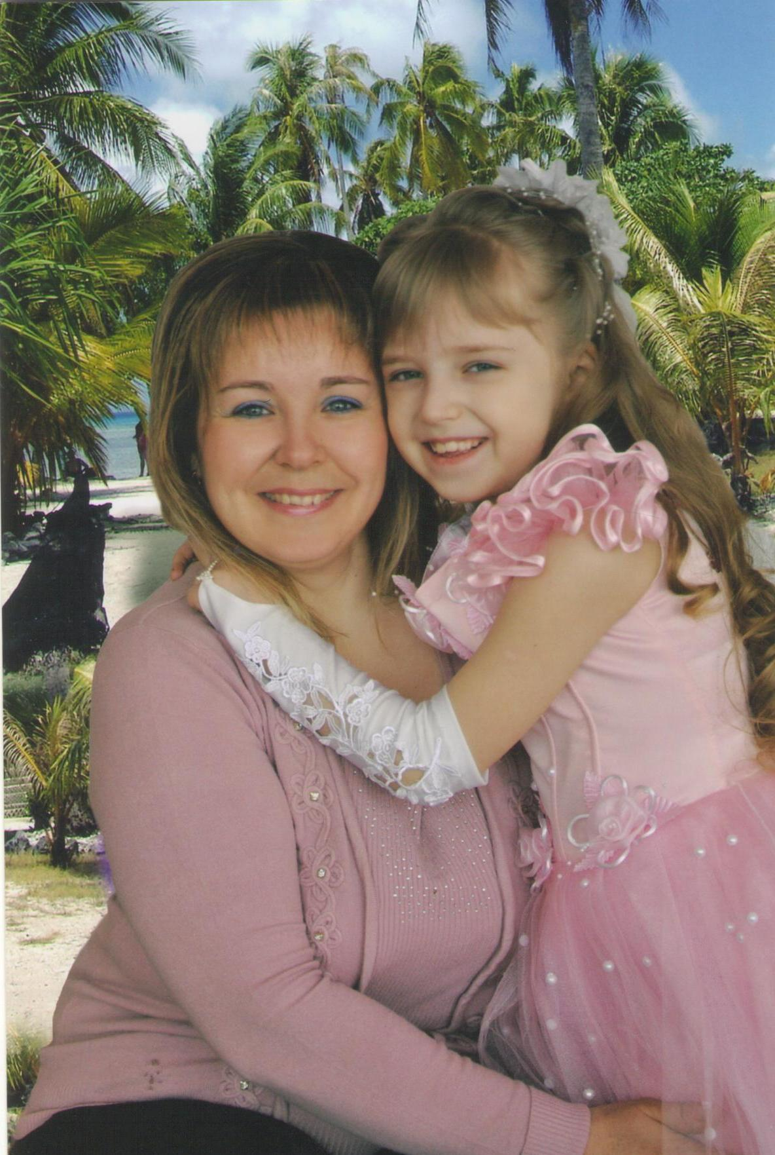

Slide 22
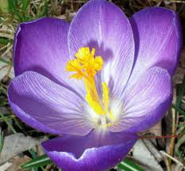

Slide 23
Серце матері - невичерпне
джерело дива.

Slide 24
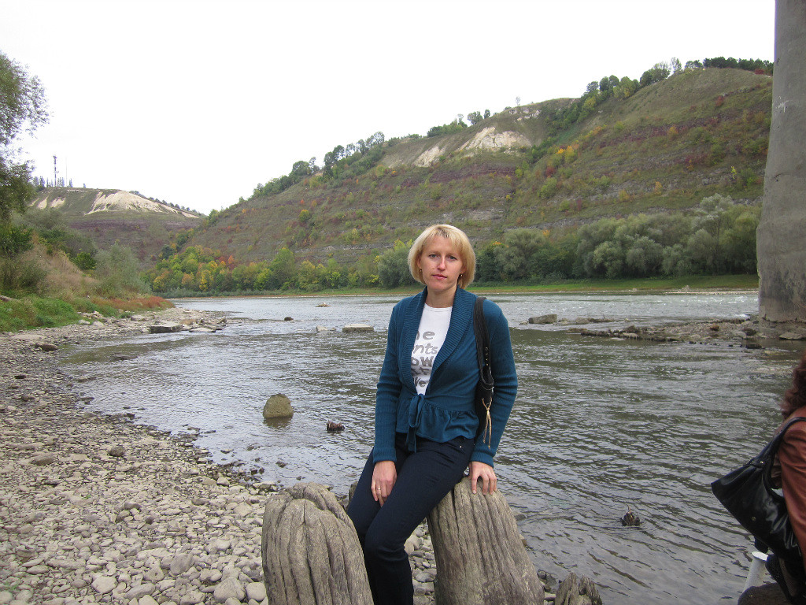

Slide 25
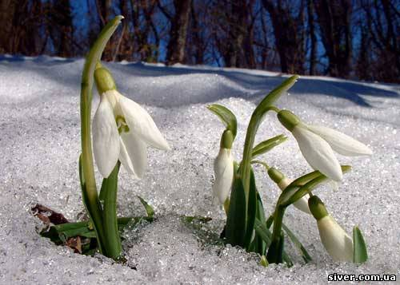

Slide 26
Є найпрекрасніша істота, в якої ми завжди в боргу -це мати!

Slide 27
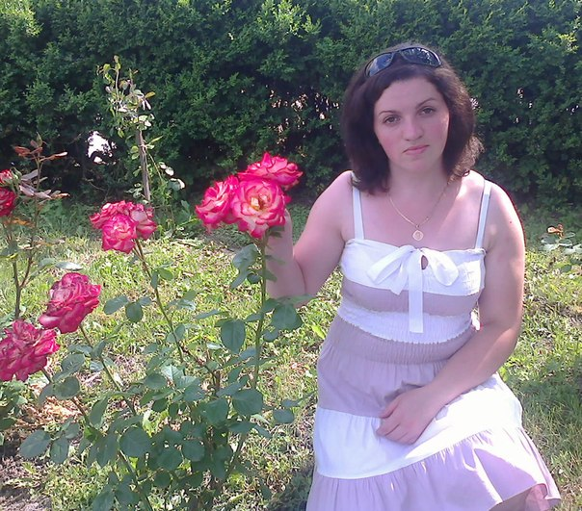

Slide 28
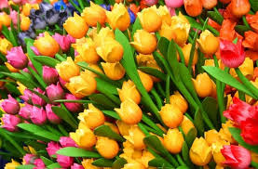

Slide 29
Мамине серце
не знає спокою,
мамине серце,
як факел горить,
мамине серце
від горя вкриє,
буде йому важко- промовчить!

Slide 30
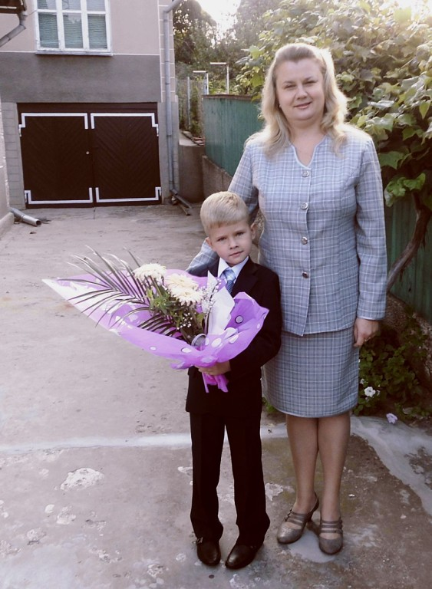

Slide 31
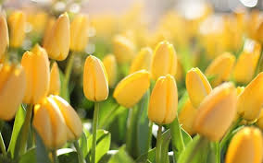

Slide 32
Всі мами, як квіти прекрасні! У кожної аромат відмінний свій... Поки є мама - є на планеті щастя!

Slide 33
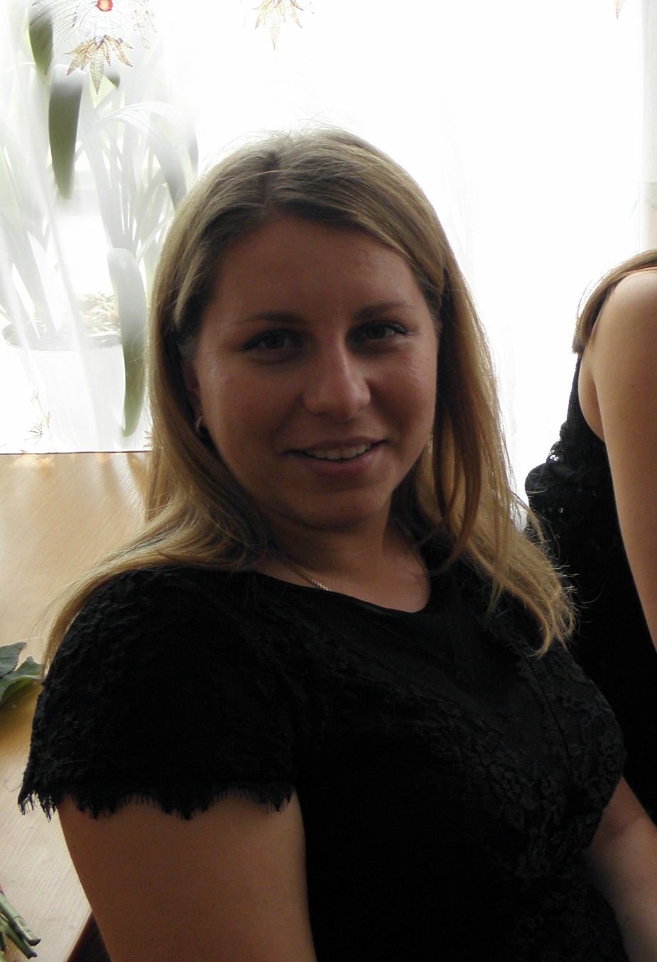

Slide 34
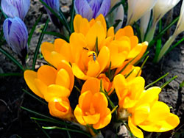

Slide 35
Хтось каже ,
що ангелів немає,
вони є,
вони поруч ,
просто ви їх не
помічаєте.
Мами -
НАШІ АНГЕЛИ!

Slide 36
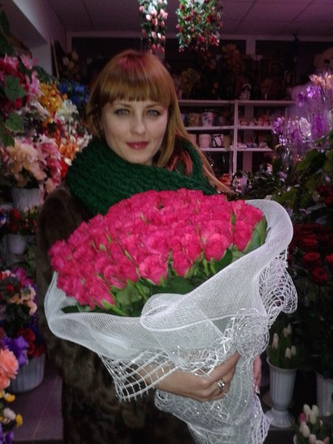

Slide 38
Мамина любов - це сад, в якому завжди світить сонце і пора року завжди весна.

Slide 39
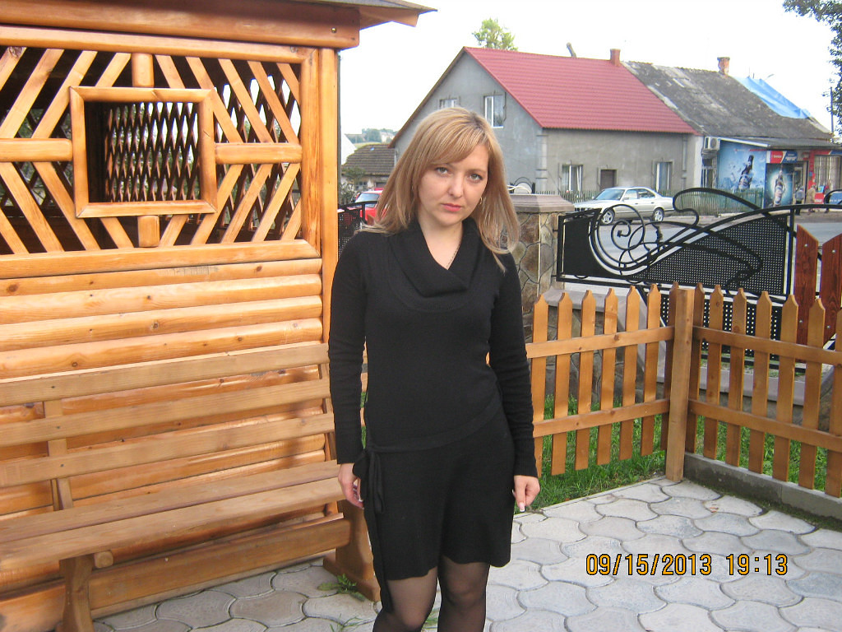

Slide 40
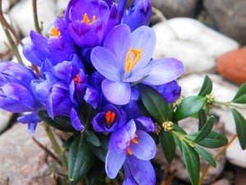

Slide 41
Мені одного разу дочка сказала :
Я хочу, щоб були... Як у птаха у тебе... Оооось такі крила!
І куди ж я полечу? - я її запитала...
Дочка відповіла:
- Нікуди... Мами не літають... ! Мами крилами завжди діток закривають...

Slide 42
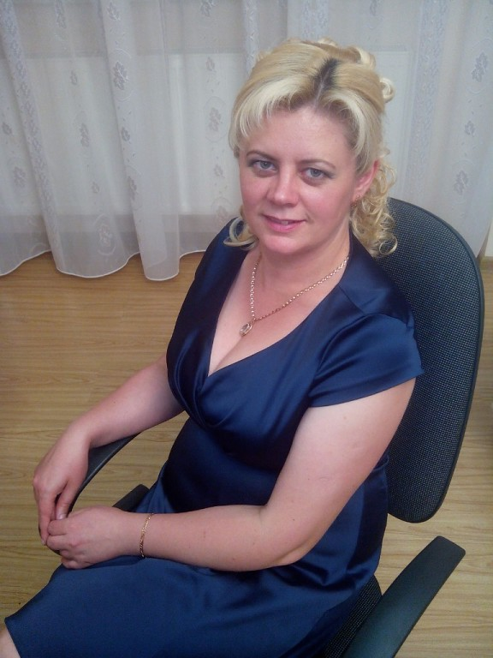

Slide 43
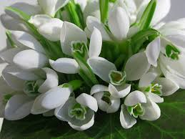

Slide 44
Найдорожче намисто для жінки - це руки дитини,які обнімають її за шию!

Slide 45
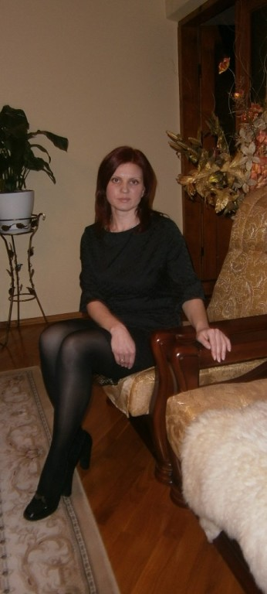

Slide 46
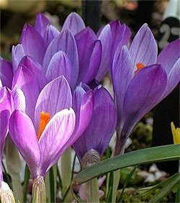

Slide 47
МАМА – найголовніша людина в житті кожного.
МАМА – це перше слово, яке вимовляє людина.
І зовсім не важливо скільки нам років, де ми знаходимось, чим ми займаємось .Вона завжди з нами.

Slide 48
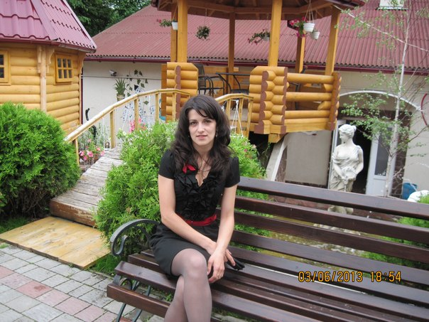

Slide 50
Мати - сонечко ясне –
цілий день нам світить
і вночі не гасне.

Slide 51
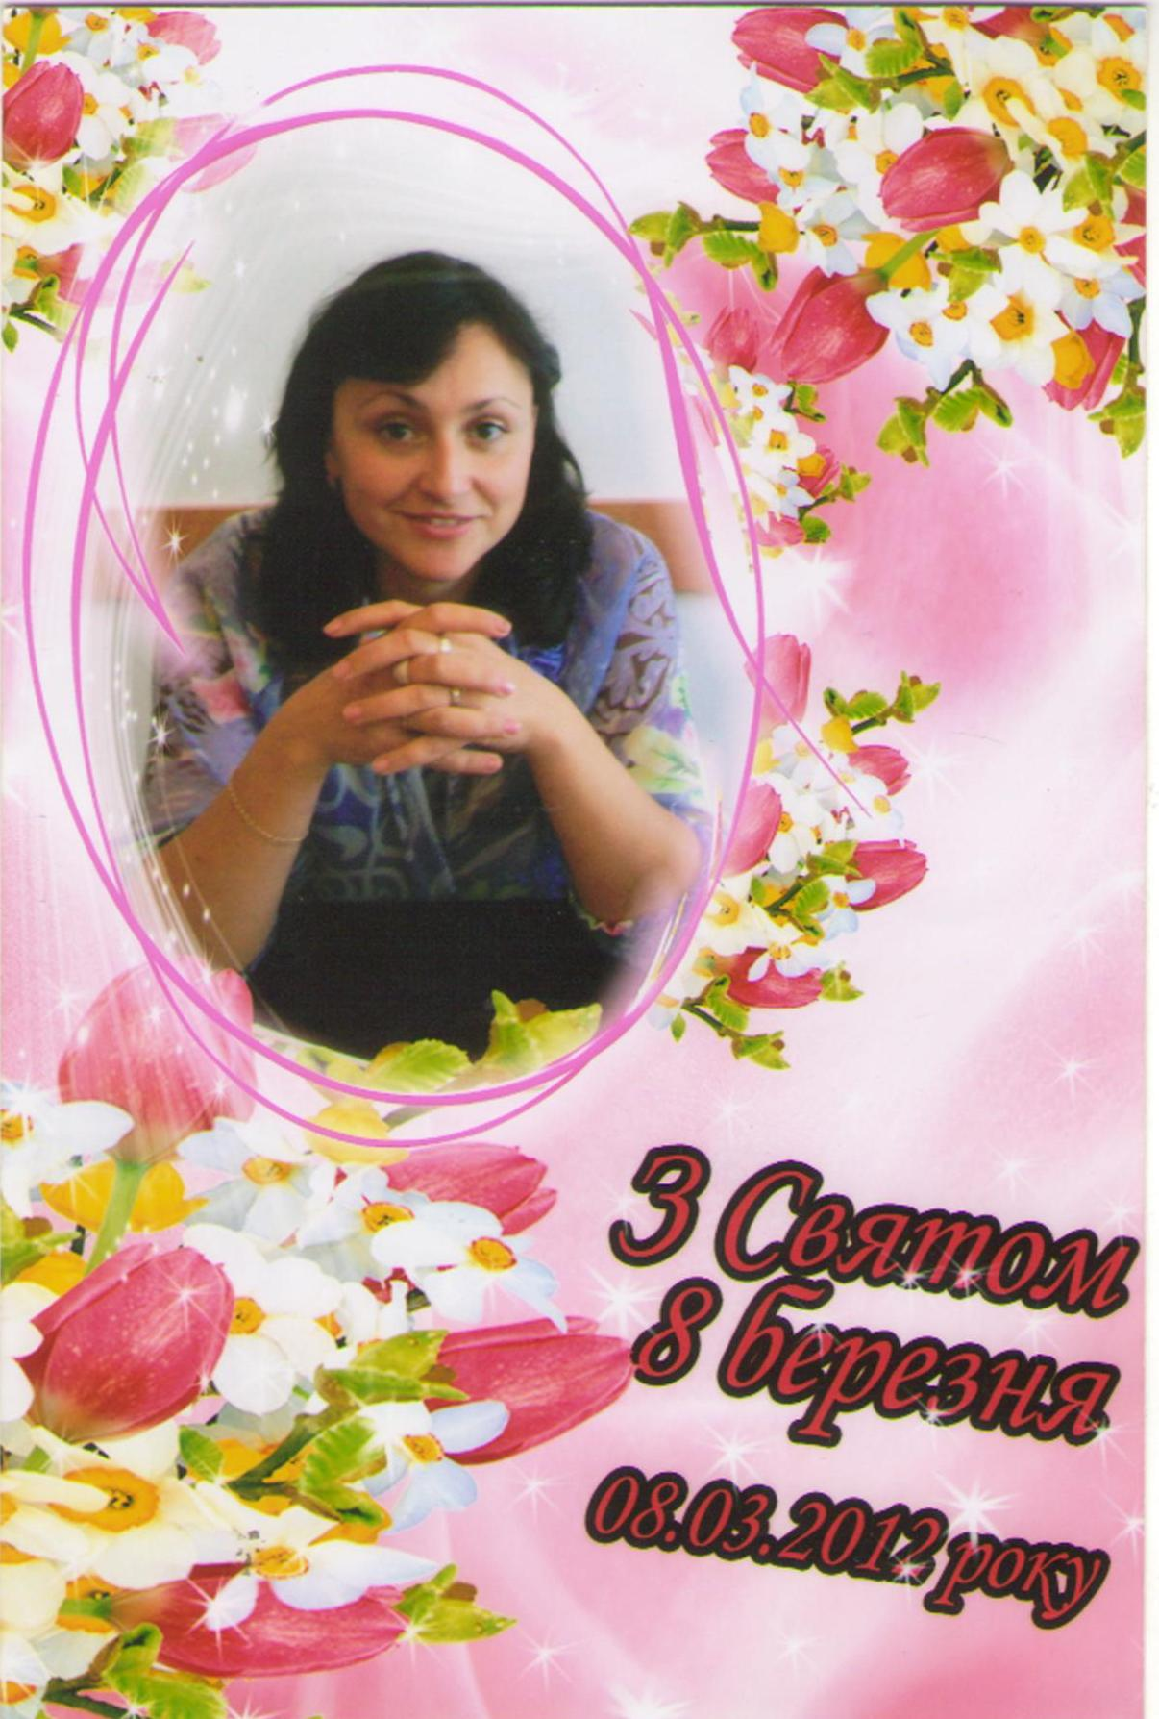

Slide 52
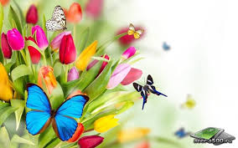

Slide 53
Мати –
ангел з неба –
вдень і вночі
знає, чого дітям
треба.

Slide 54
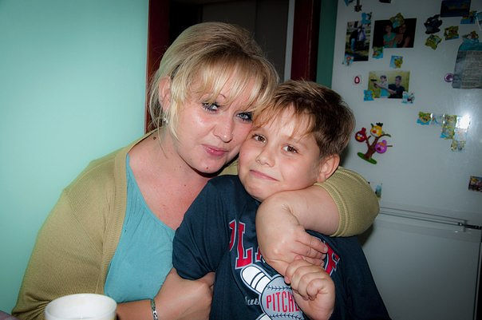

Slide 55
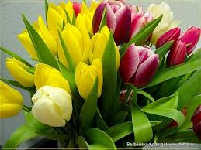

Slide 56
Можна пройти крізь пустелі та хащі..
Тільки без мами не можна нізащо,
Бо найдорожче стоїть за словами:
В світі усе починається з мами!..

Slide 57
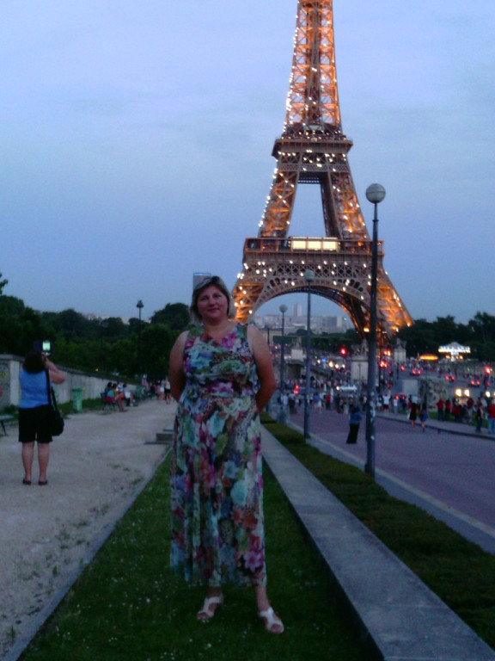

Slide 58
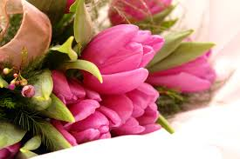

Slide 59
Материне серце –
як літнє сонце.

Slide 60
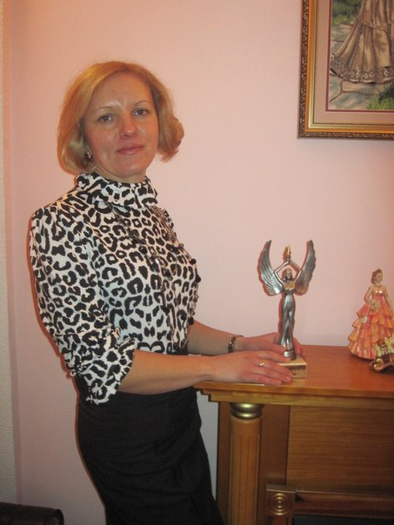

Slide 62
Материнська молитва
з дня моря виймає .

Slide 63
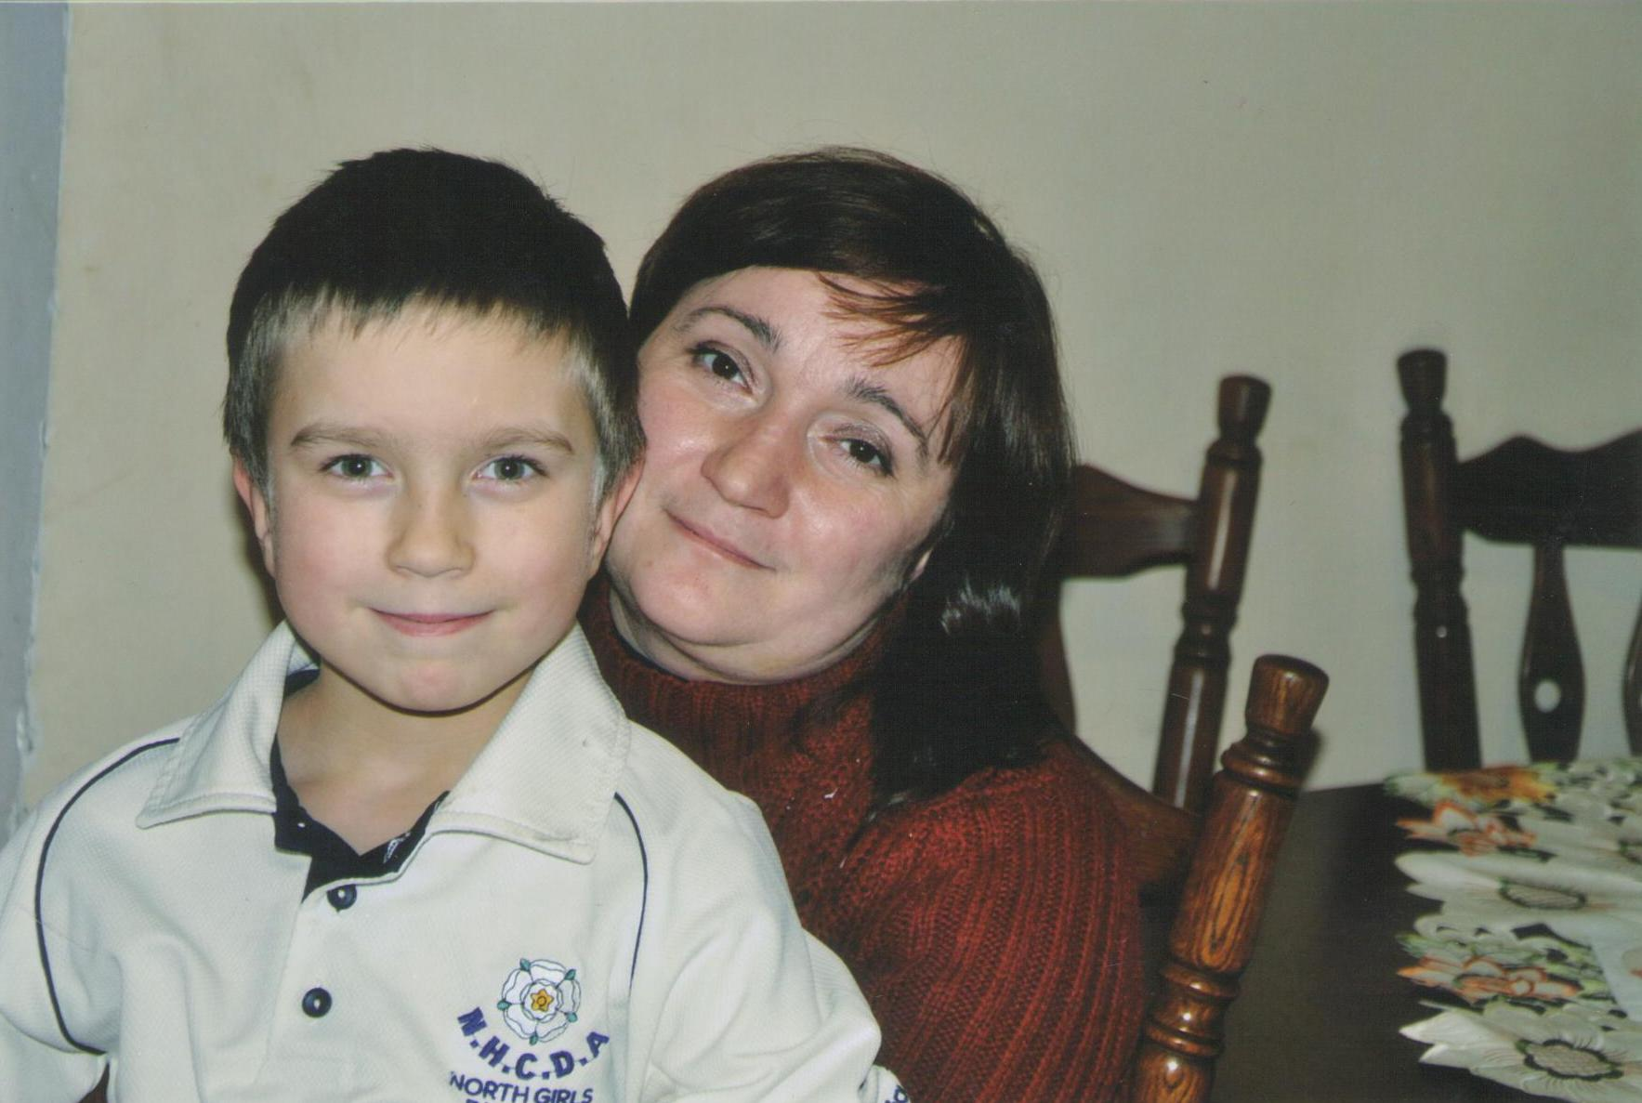

Slide 65
Мама, як дивна – предивна музика, хвиля за хвилею зливає з душі тугу і втому.

Slide 66
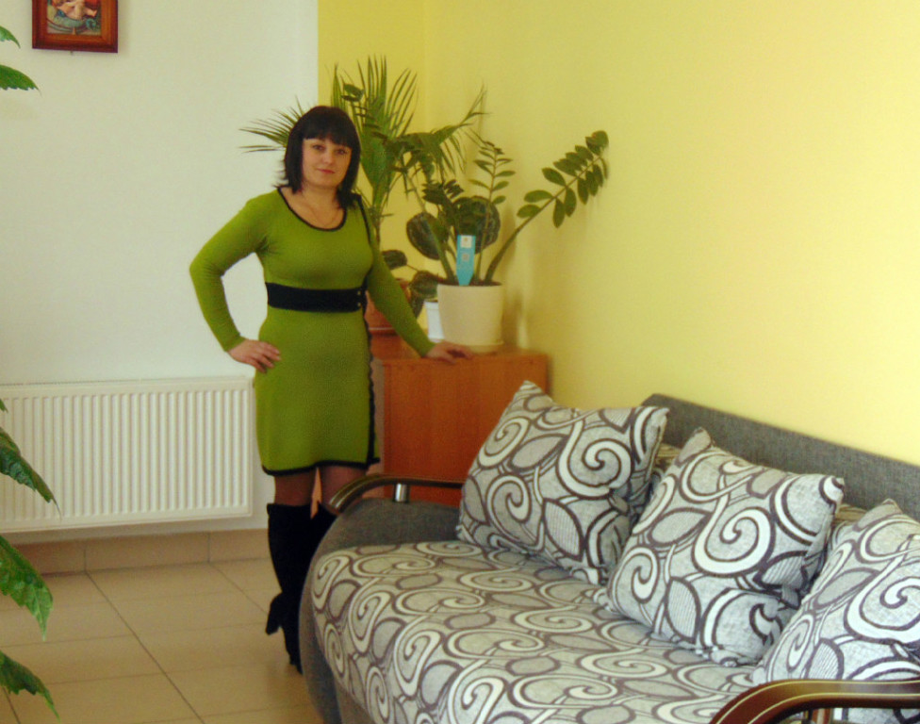

Slide 68
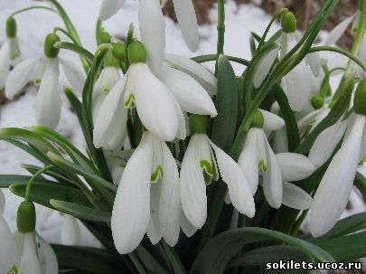

Slide 69
